Slide 1
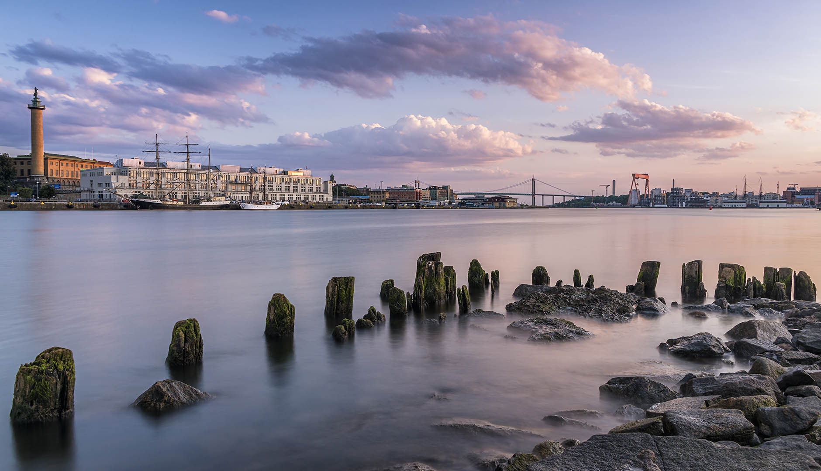

Varför måste vi byta ut giftiga kvicksilverlysrör mot högeffektiv LED?
4e Diode AB
4e.eu Energy Efficient End use Equipment 559441-8252
Notes:
Kort beskrivning samt loggan 4/e är ett Göteborgsbaserat företag som står för energieffektiviseringar och miljöförbättringar
4/e arbetar med Ekonomisk hållbarhet - Ekologisk hållbarhet - Social hållbarhet
4/e fokuserar på ett högt lumen/watt, vilket innebär ”mer ljus för mindre pengar 4/e står för: Energy Efficient End use Equipment

Slide 2
10 argument för att byta till högeffektiv LED
Enligt EU-lag får inga lysrör med miljöfarligt kvicksilver sättas ut på marknaden efter 230824.
När de gamla lysrören slutar att fungera, kommer det inte finnas nya att få tag på.
När ett lysrör börjar blinka drar det dubbelt så mycket ström. Ju längre man väntar med bytet, desto högre blir elräkningarna. En riktigt dålig affär som varje företagsledare lätt kan förhindra.
Enligt Energimyndigheten kommer många lokaler i framtiden att stå utan ljus om man inte snarast byter till LED. På fem år ska i princip allt som sålts under de senaste 20 åren bytas ut. Marknaden och företagsledningar tycks idag inte vara medveten om allvaret i situationen. Över tid kommer det att utbryta panik bland de företag och ansvariga som är för sent ute, då efterfrågan vida kommer överstiga tillgången. Det blir kö och lokaler kommer att stå utan ljus.
Ju längre tiden går, desto större kommer behovet av snabba och konstruktiva lösningar att bli. 70% lägre kostnad - 70% lägre elförbrukning - 70% lägre CO2 utsläpp.
- Made by Sweden -
Notes:
VARFÖR gör vi detta?
Essensen av vår verksamhet, vårt erbjudande och vår effekt och resultat i samhället, finns i våra Fem frågor.

Slide 3
10 argument för att byta till högeffektiv LED
100 utbytta kvicksilverlysrör T8 1500 mm till LED minskar Co2 utsläppen med ca 2,5 ton per år. Företaget stärker med bytet ytterligare sin miljöprofil.
De som väljer att byta själv med befintlig armatur, (retrofit) sparar bara hälften med energi jämfört med den optimala lösningen. Dessutom kan drosslarna överhettas och orsaka brand, enligt rapporter från Räddningstjänsten. Ett större antal bränder kommer att uppstå.
Vår lösning belastar inte företagets ekonomi då hela bytet bekostas av den totala besparingen. Företaget minskar sina utgifter varje månad, samtidigt som medarbetarna blir mer effektiva.
Inom produktionsindustrin kan medarbetarnas effektivitet öka med ända upp till 20%.
Varför betala 3 ggr mer till Elbolagen varje månad? Varför släppa ut 3 ggr mer CO2? Varför inte byta till LED, följa lagen och samtidigt börja minska företagets utgifter direkt?
- Made by Sweden -
Notes:
VARFÖR gör vi detta?
Essensen av vår verksamhet, vårt erbjudande och vår effekt och resultat i samhället, finns i våra Fem frågor.

